Slide 1
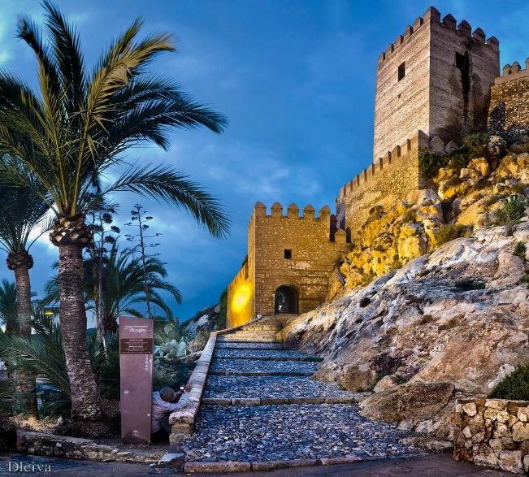
Almeria fait son cinéma
Cliquez Gauche
PPS En Manuel
Merci

Slide 2
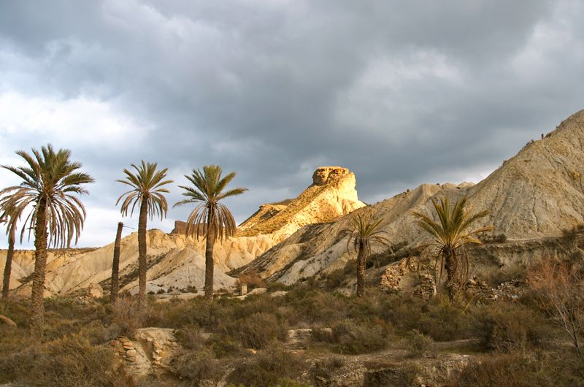
ALMERIA province Espagnole en Andalousie, site de tournage de films avec ses paysages, pics, canyons, parc Naturel Cabo de Gata Nijar – les Oasys – Roquetas de Mar – forteresse Alcazaba….

Slide 3
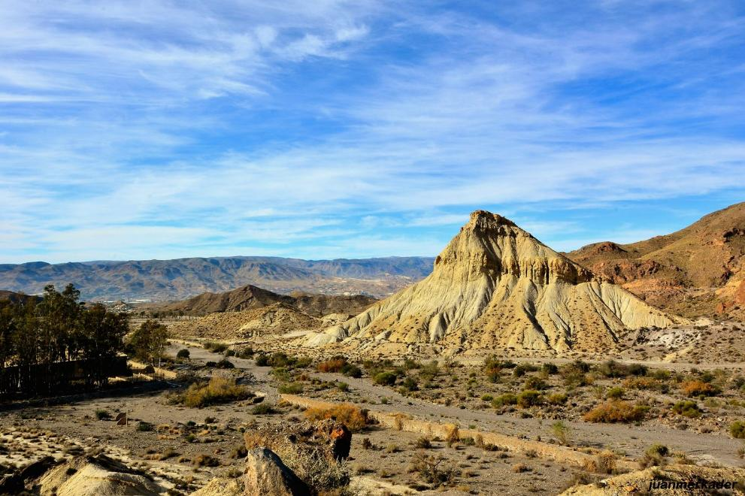

Slide 4
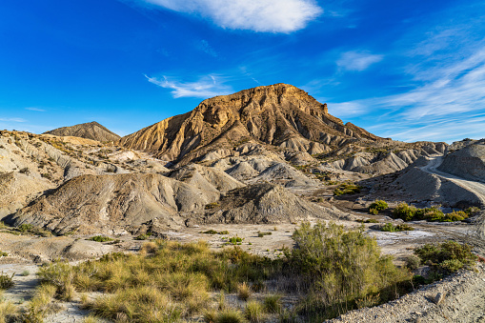
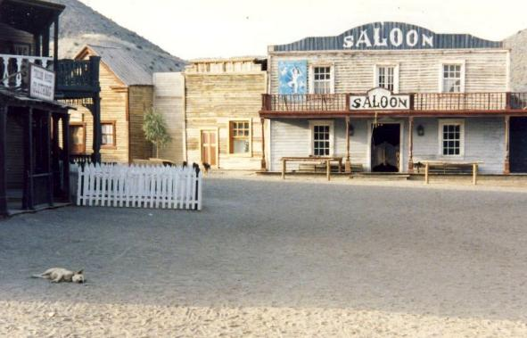
Désert de Tabernas, décor de films westerns spaghettis
et celui du film le Bon, la brute et le truand (1966)

Slide 5
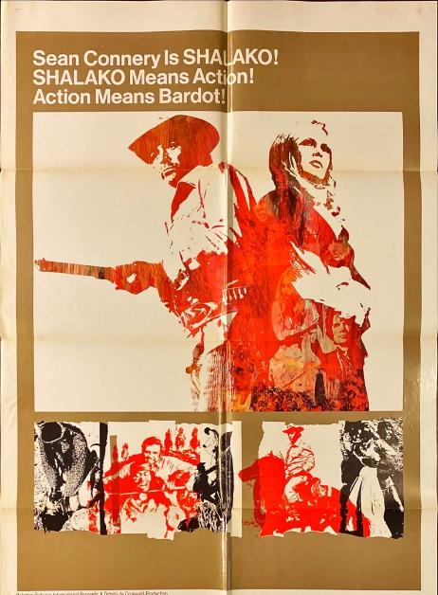
dans ses décors, Brigitte BARDOT a tourné avec
Sean Connery, le film ‘SHALAKO’

Slide 6
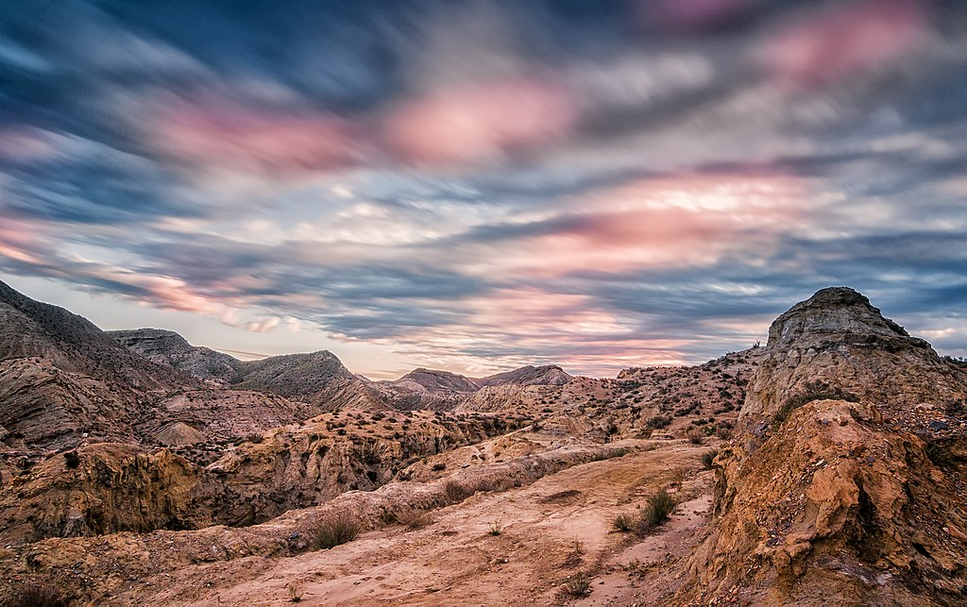

Slide 7
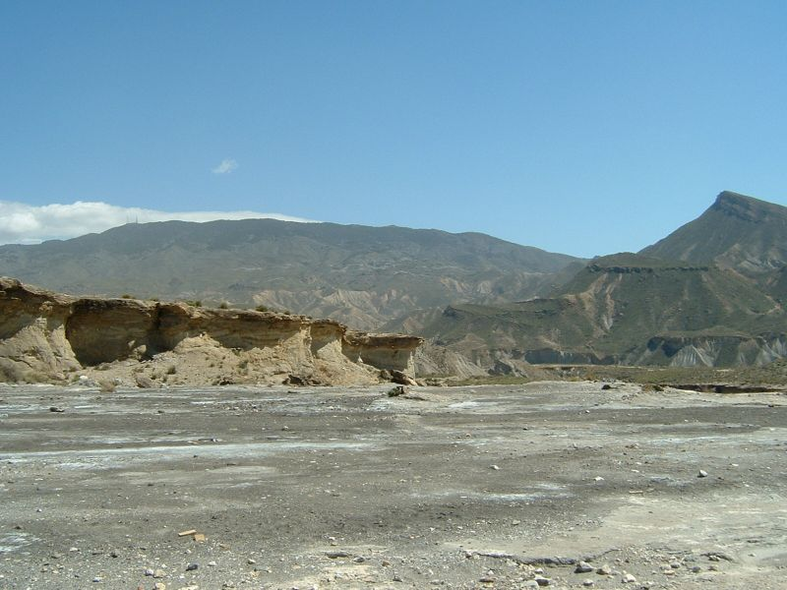

Slide 8
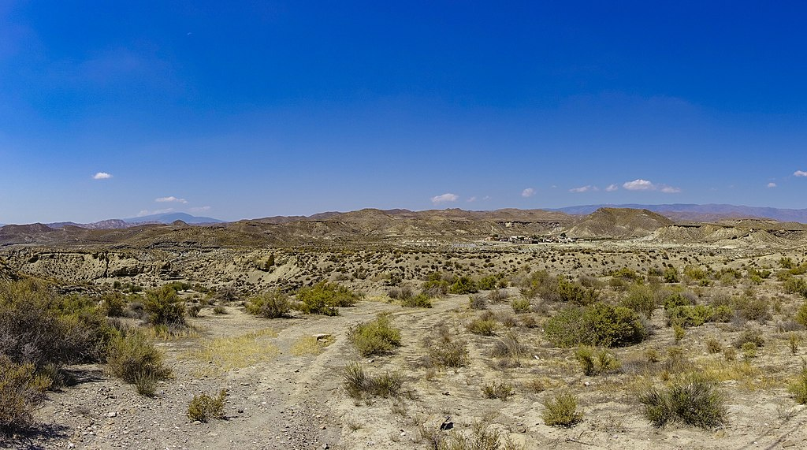

Slide 9
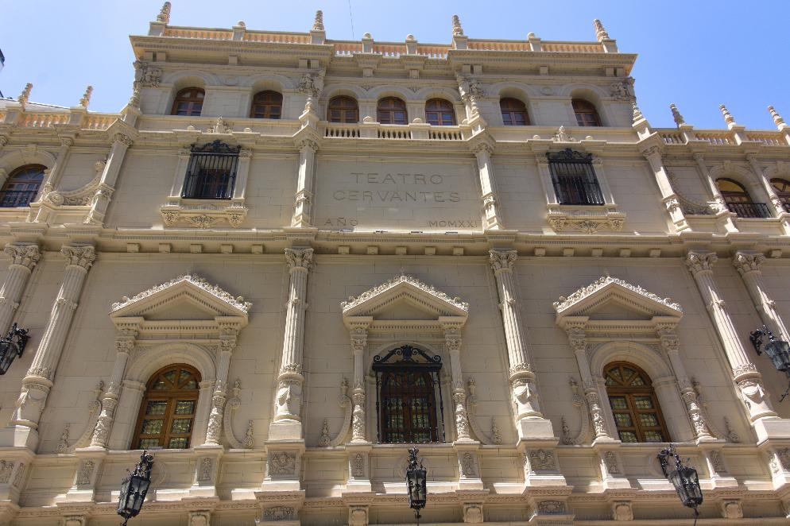
Façade du Théâtre
Cervantés

Slide 10


tourné dans le site ‘Oasys’
tourné dans le parc Cabo de Gata Nijar

Slide 11



Slide 12
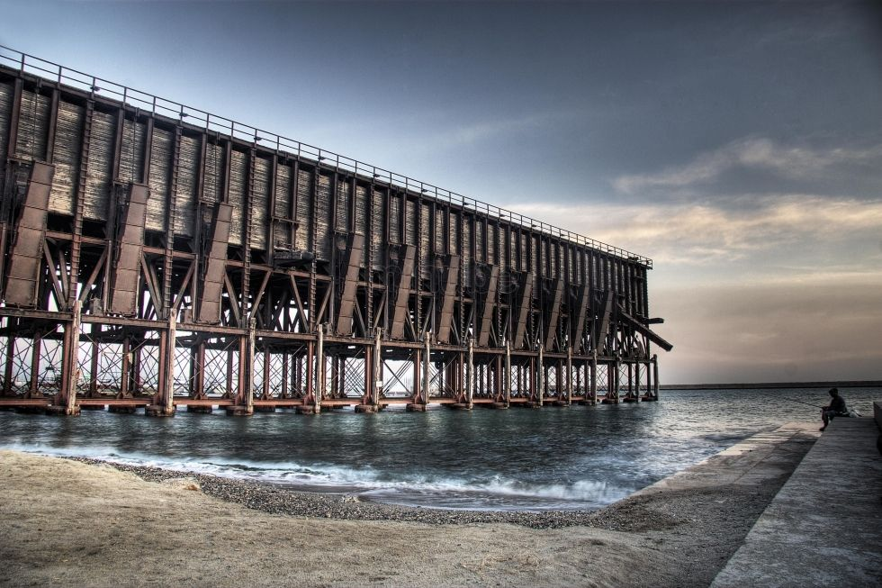
passerelle métallique
El Cable Inglé’s

Slide 13
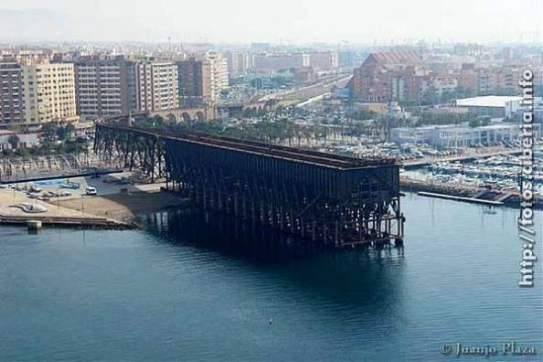
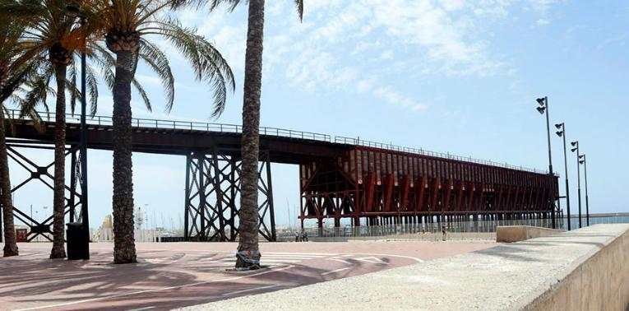

Slide 14
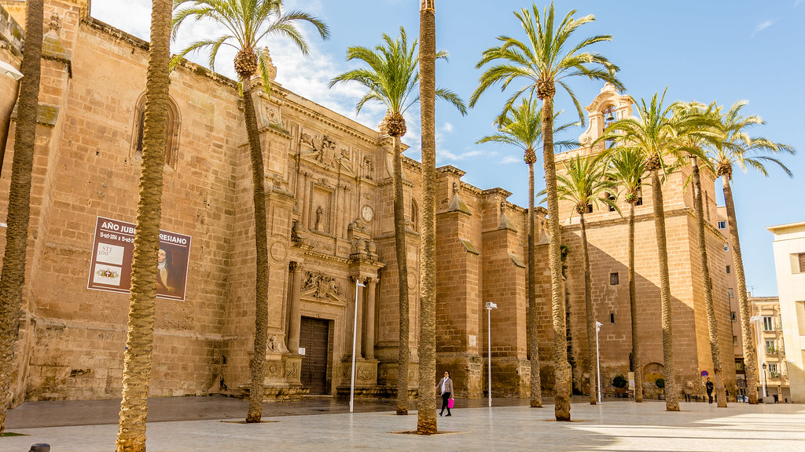
Almeria – la Cathédrale

Slide 15
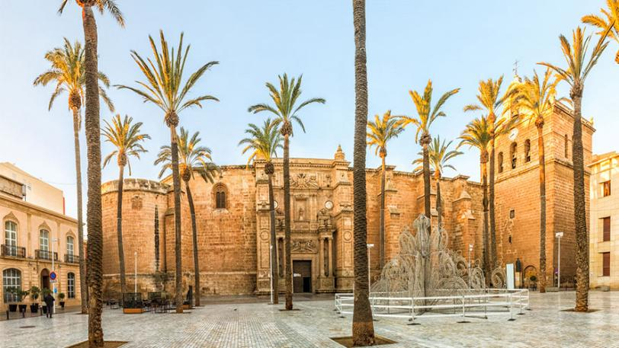
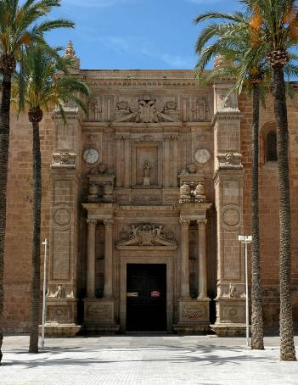
façade et entrée Cathédrale - Almeria

Slide 16
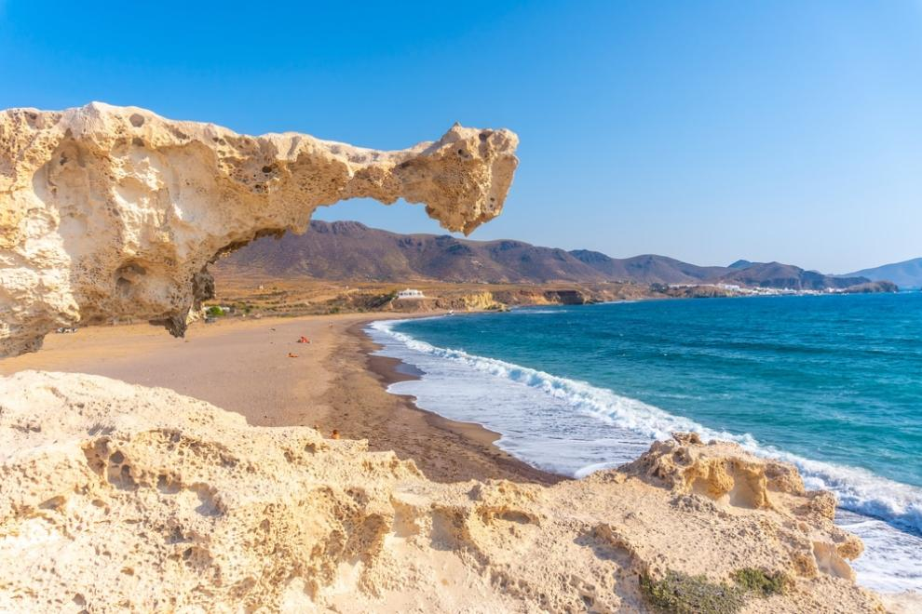
Parc Naturel de
Cabo de GATA - NIJAR

Slide 17
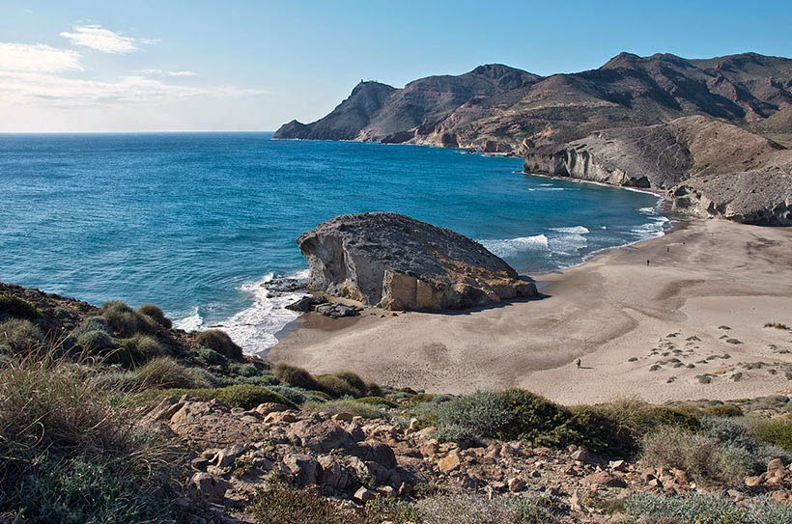

Slide 18
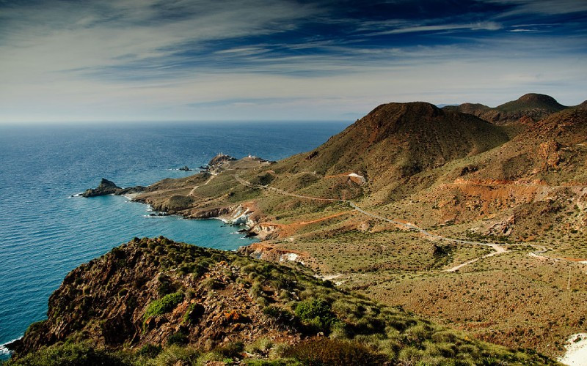

Slide 19
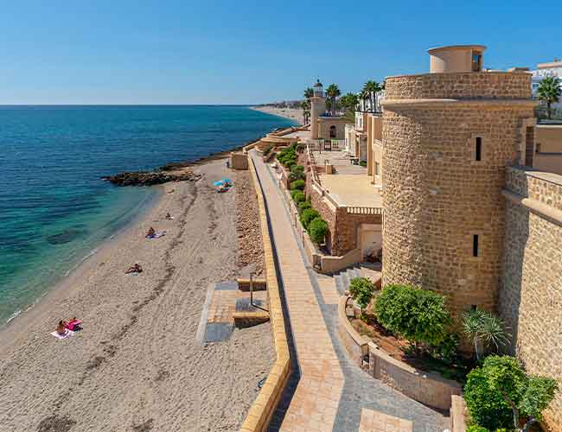
Roquetas de Mar - les plages des stars

Slide 20
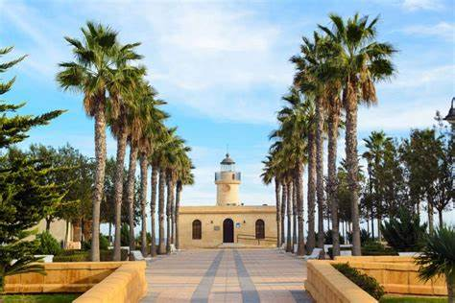
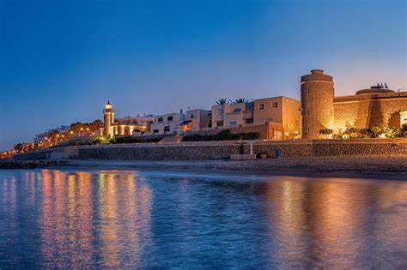
Roquetas de mar – le Phare
et, en nocturne

Slide 21
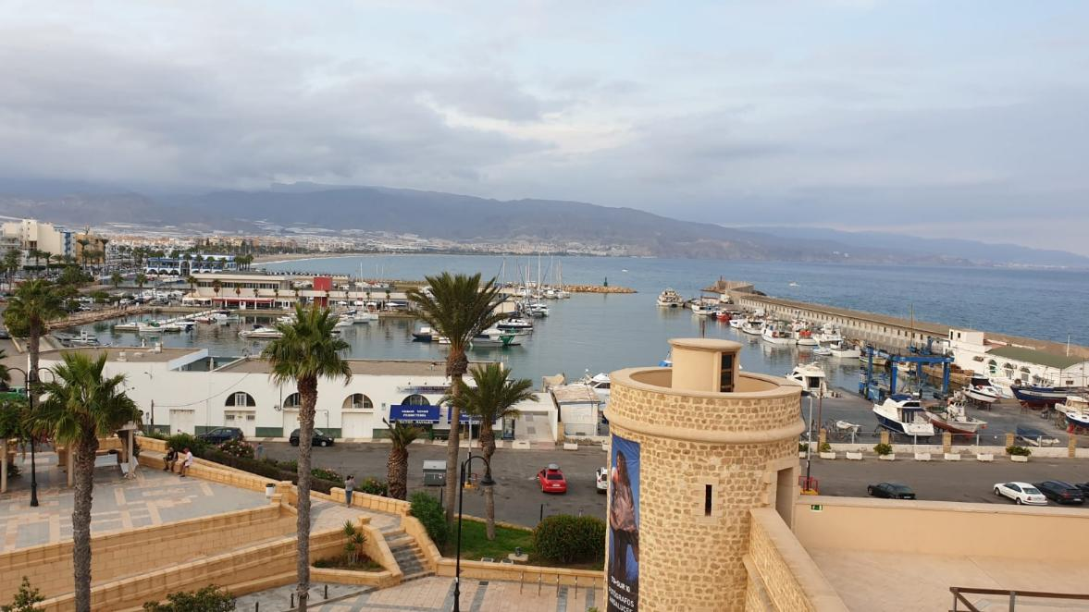

Slide 22
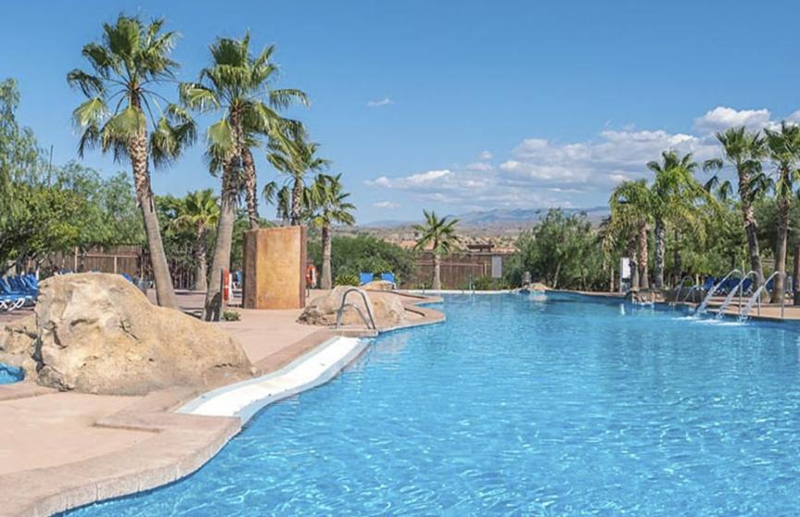

les Oasys
site du tournage de la trilogie du Dollar

Slide 23
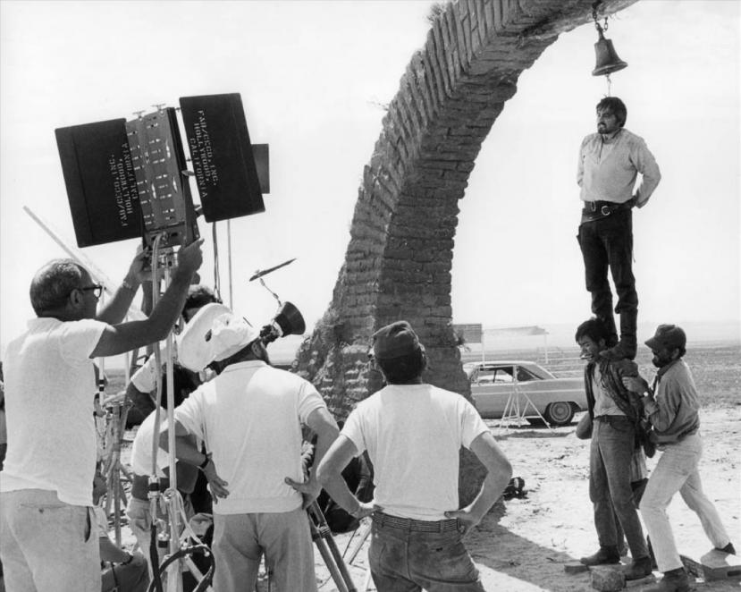
Tournage de film

Slide 24
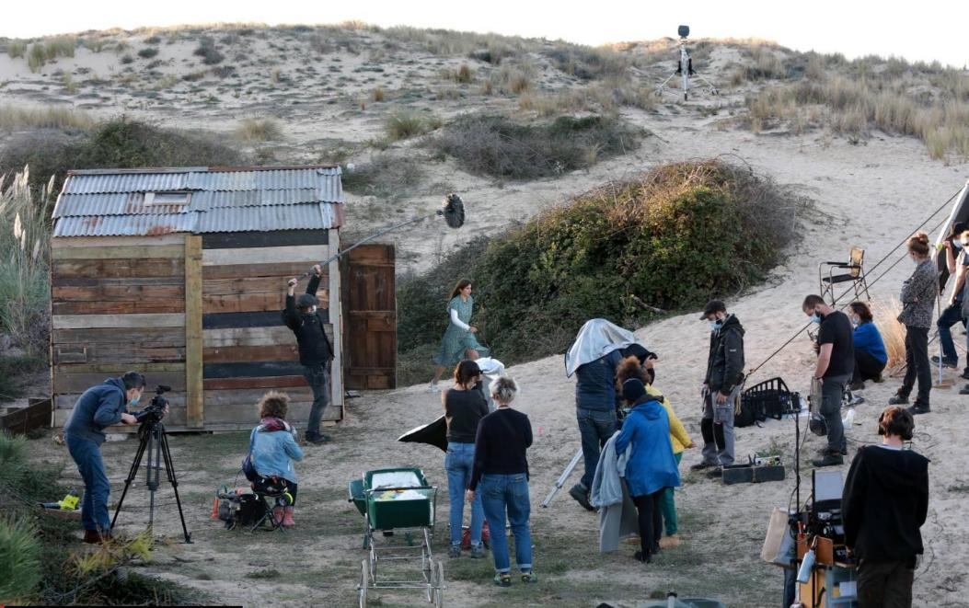

Slide 25
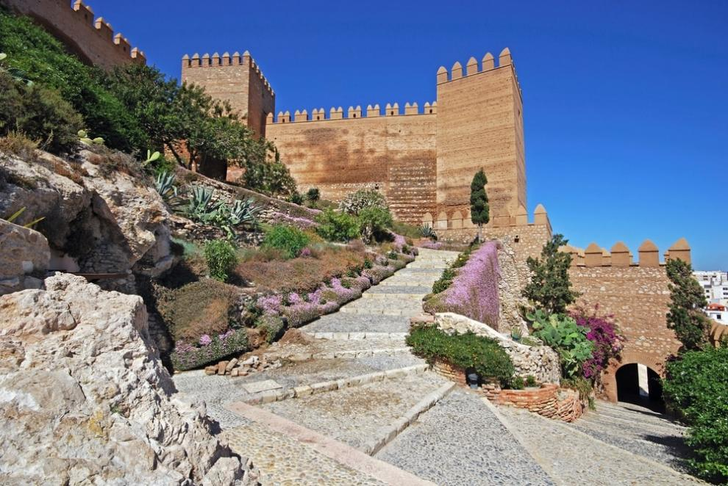
Forteresse
ALCAZABA

Slide 26
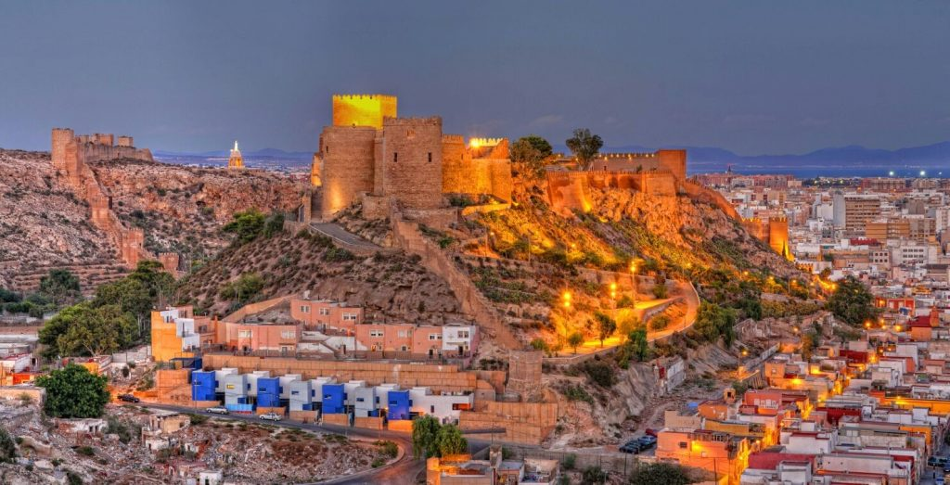
Forteresse Alcazaba, lieu de tournage de ‘Cléopâtre’ – Conan le barbare et Wonder Woman

Slide 27
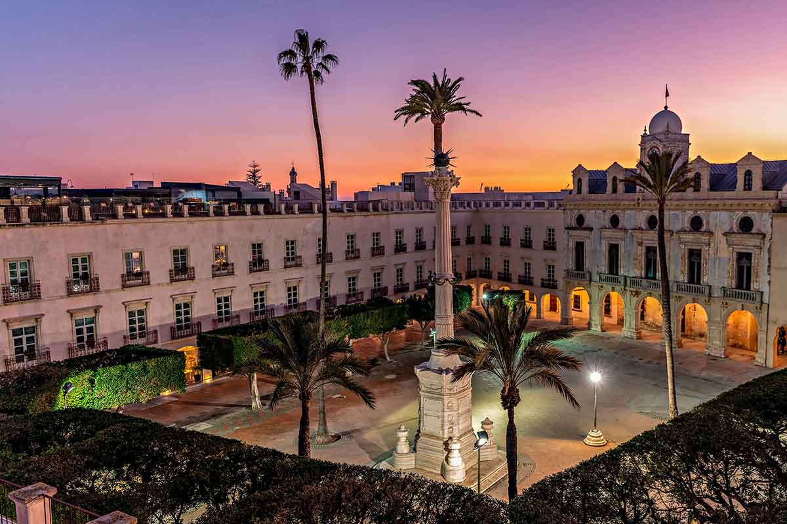
Place de la
Constitution
Almeria

Slide 28
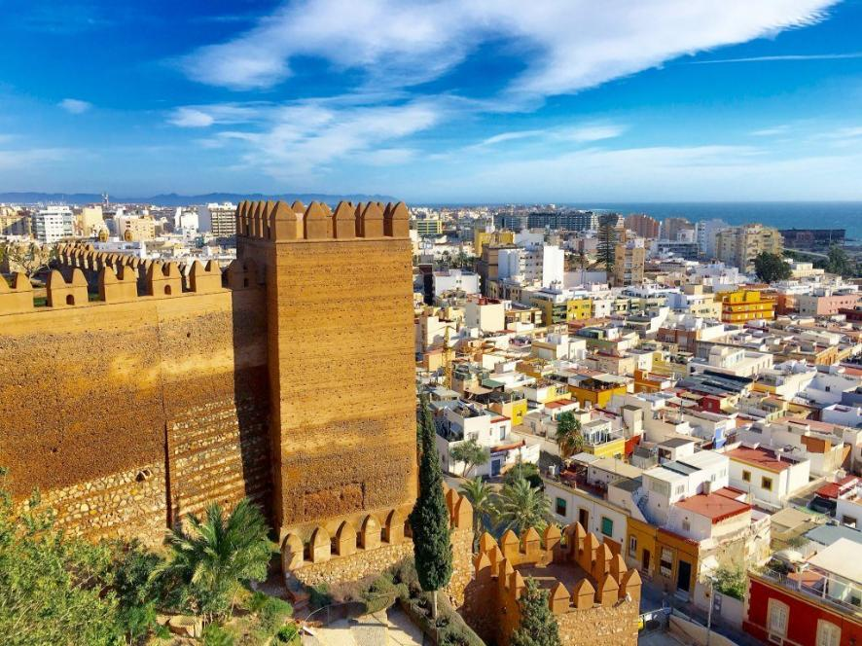
Almeria

Slide 29
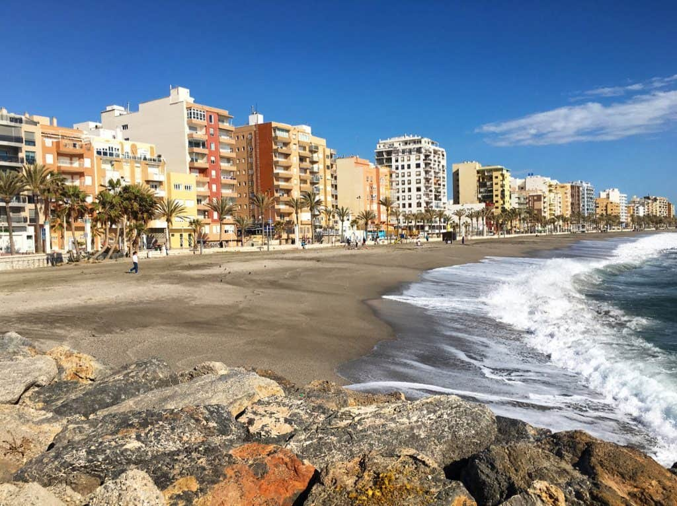
Almeria- plage

Slide 30
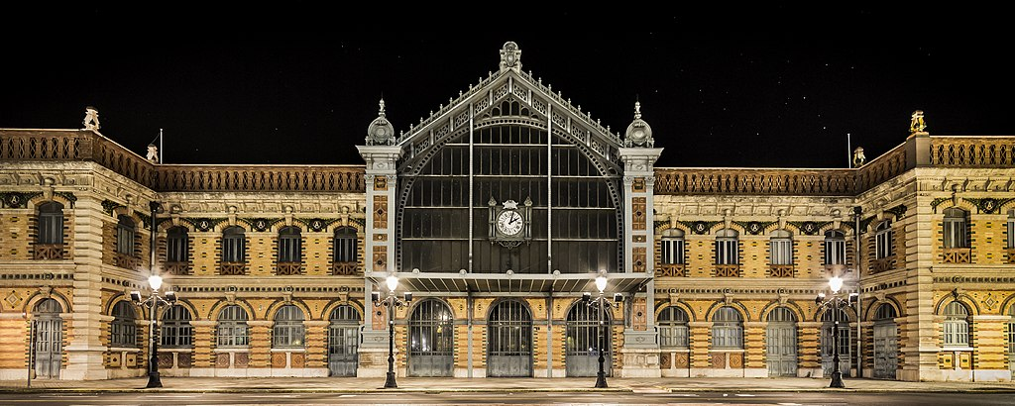
Almeria – la gare

Slide 31
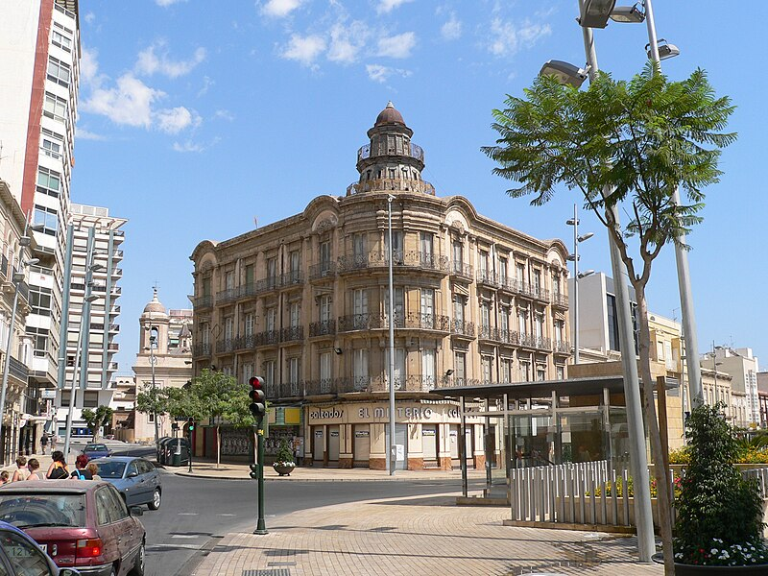
Porte de Purchena
Almeria

Slide 32
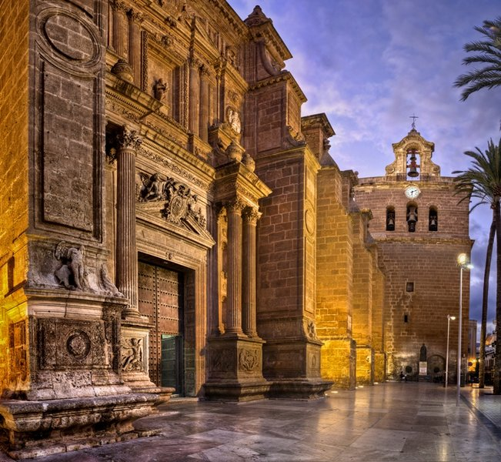
ALMERIA fait son cinéma
Province Espagnole en Andalousie
sites de tournage de films avec ses paysages arides (désert Tabernas)
les côtes sauvages du parc de Cabo de Gata-Nijar
Les Oasys
Les monuments d’Alméria
Le théâtre Cervantés
La Cathédrale , la passerelle métallique, et la forteresse Alcazaba

Slide 33
Sur Une Suggestion De JackDidier ,Lorient Vous Présente
Almeria Fait Son Cinéma
Les Images Et Le Son Son Du Net
Daniel

